Slide 1
Топ-10 самых устойчивых валют мира
Дисциплина «Денежное обращение и кредит»
Преподаватель: Шердакова Т.А., ассистент кафедры финансов и кредита
Тема лекции: «Сущность, функции, роль и виды денег»
Специальность: «Экономика и управление на предприятии»
Курс: 2 курс

Slide 2
Практически любая валюта подвержена изменениям. Но в мире есть страны, чьи деньги наиболее устойчивы против различного рода кризисов, потрясений.

Slide 3
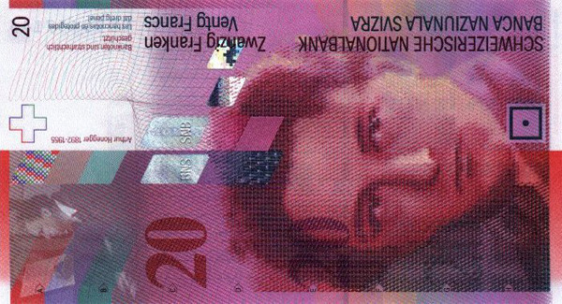
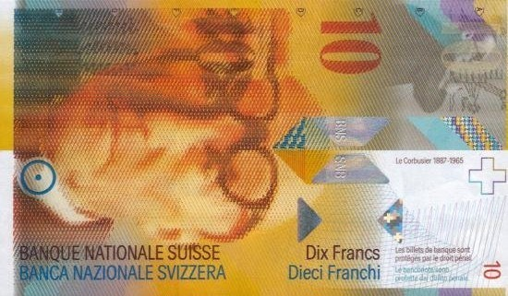
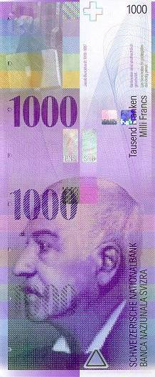
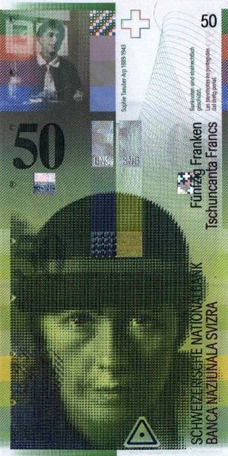
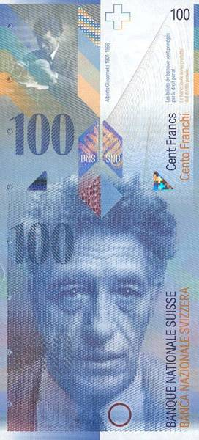
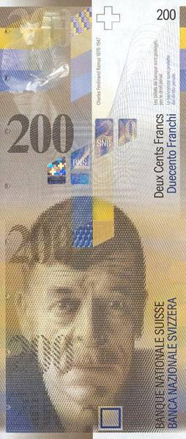
Швейцарский франк
Франк – это самая устойчивая валюта во всем мире.

Slide 4
Многие инвесторы считают франк (также австралийский доллар и японскую йену) теми валютами, в которые можно вложить свои денежные средства на период нестабильности остальных валют. Это мнение подтверждают и главы российских банков. С 2007 года в ЦБ России франк был введен в золотовалютные резервы страны.
Для того чтобы немного остановить рост франка (он отрицательно сказывается на местном экспорте), Национальный банк Швейцарии привязал его курс к евро и этот шаг дал результаты, франк немного опустился в цене.
Впрочем, был в истории один момент (20 век), когда франк подешевел на 30%. Это произошло в 1936 году. А вот вторая мировая война, кризис 70-х годов не пошатнул франк и он остался стабилен .

Slide 5
Японская йена
На мировом рынке, йена утвердилась в 1953 году, а до 1971 года ее курс был привязан к доллару. Но за несколько десятков лет йене удалось, значительно усилиться не только по отношению к доллару, но и по отношению к другим существующим валютам. Курс йены рос даже во времена землетрясений и цунами, а банку Японии пришлось идти на меры, которые смогли бы предотвратить рост валюты.

Slide 6
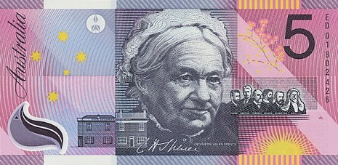
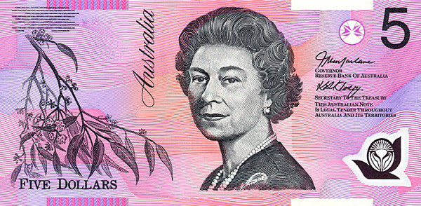
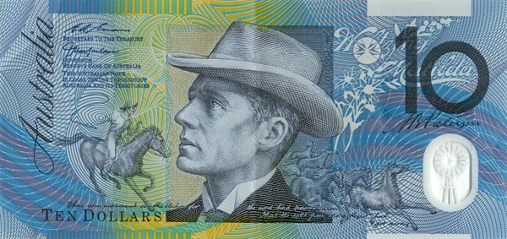
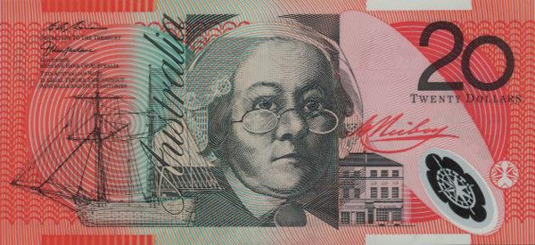
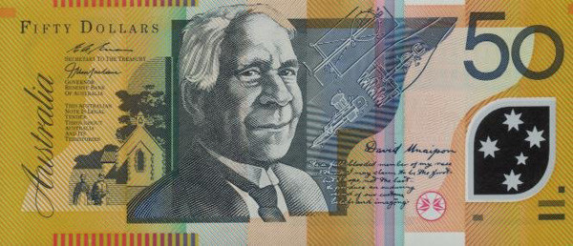
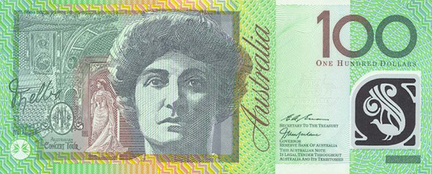
Австралийский доллар
Экономику Австралии не затронул кризис 2008 года, несмотря на панику во многих странах, позиции австралийского доллара не только не упали, но и окрепли, что привело к стабильному росту банковской системы страны. Уровень безработицы в этом государстве на порядок ниже, чем в Европе или Америке, присутствуют все условия для развития бизнеса. Кроме этого, 1% от запаса ЦБ России находятся в этой валюте.

Slide 7
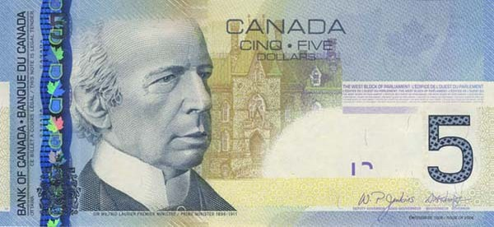
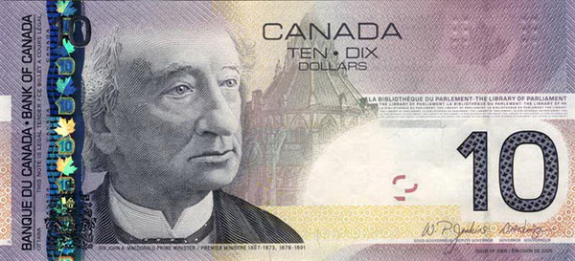
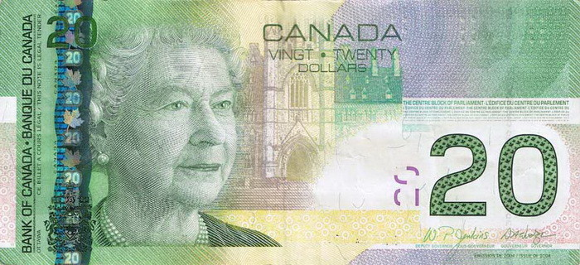
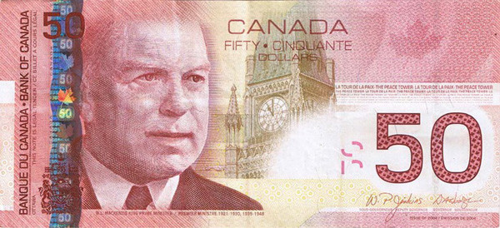
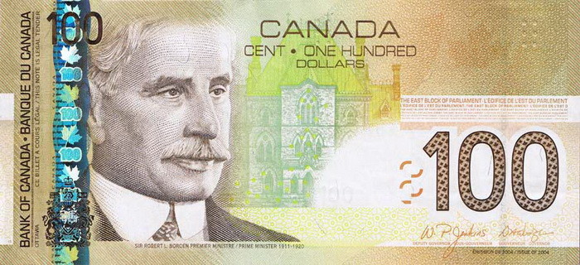
Канадский доллар
Несмотря на то, что канадский доллар далеко не так популярен и известен, как его американский «собрат» он входит в число наиболее стабильных валют за счет спокойной экономической и финансовой обстановки в стране. Некоторые страны (в том числе США) хранят золотовалютные резервы именно в канадских долларах, что уже много значит.

Slide 8
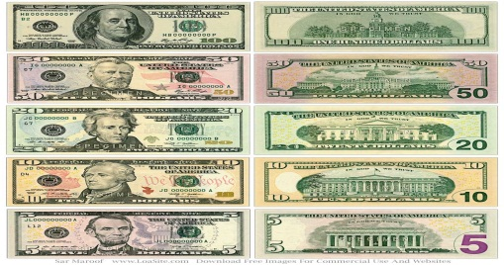
Доллар США
Даже не смотря на стабильно возрастающий внешний долг США, ее валюта не сдает позиции и продолжает свой рост. Это происходит за счет мощного военного потенциала. Даже Россия, стоящая на втором месте, претендовать на мировое господство не в силах (сказывается технологическое отставание). И конечно по объему ВВП уступает США лишь Евросоюзу.

Slide 9
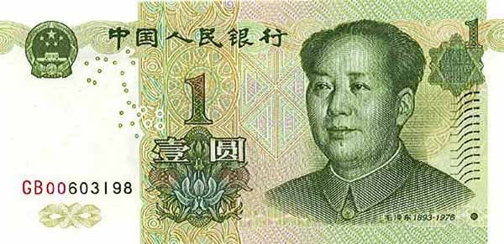
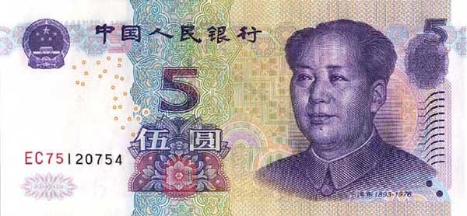
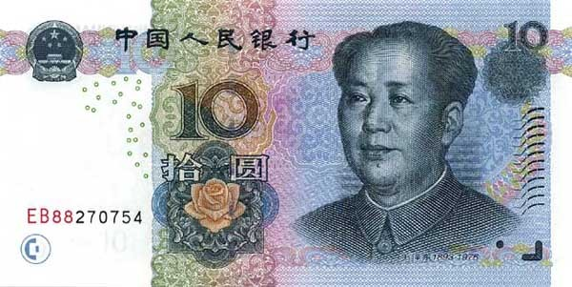
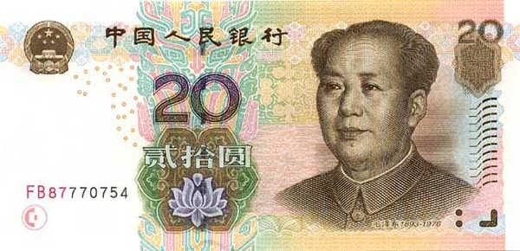
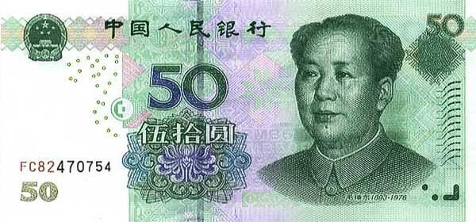
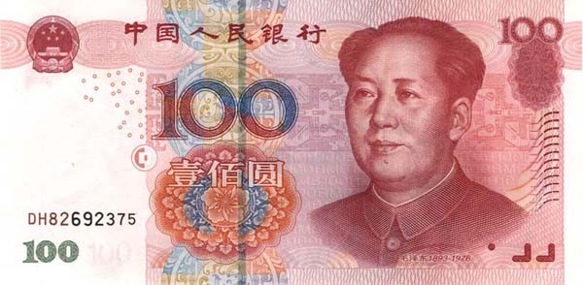
Китайский юань
Эта валюта только набирает обороты (несмотря на огромный объем торговли), но в будущем имеет шикарные перспективы стать одной из самый устойчивых валют. Этому активно способствует стабильная китайская экономика.

Slide 10
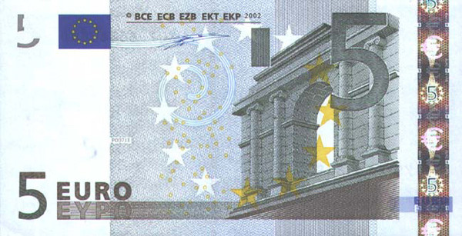
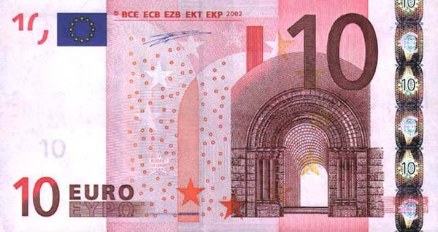
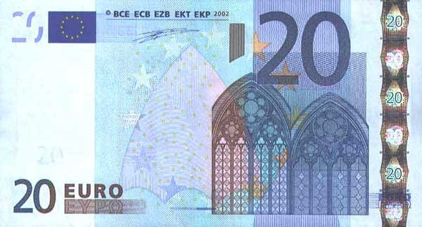
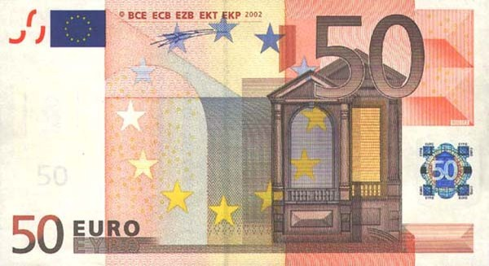
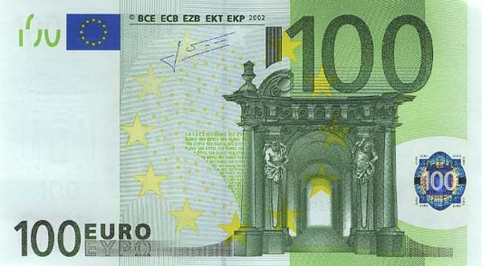
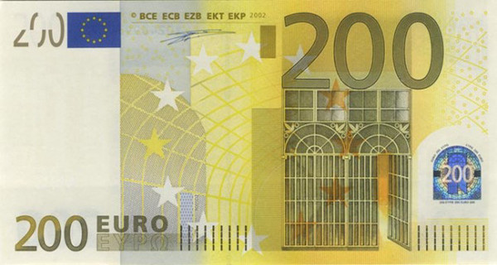
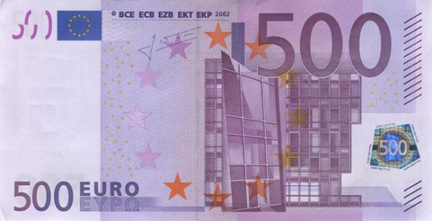
Евро
Очень молодой, но от этого не менее сильной валютой является евро. Кроме того, что она сохраняет невысокую инфляцию, но и с каждым днем становится все более сильным противником для американского доллара в «битве» за право считаться мировой валютой.

Slide 11
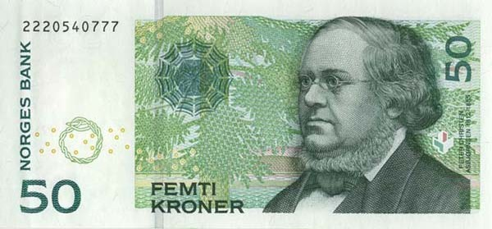
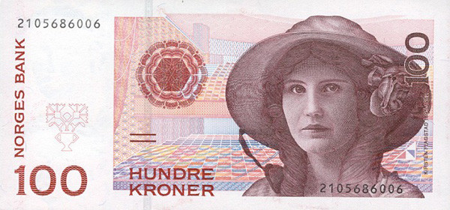
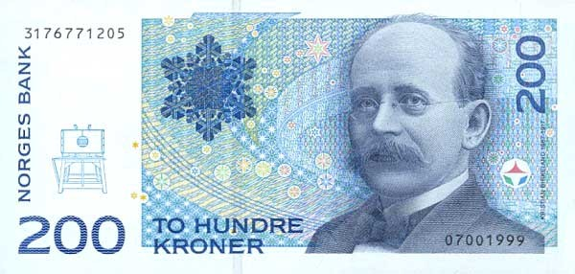
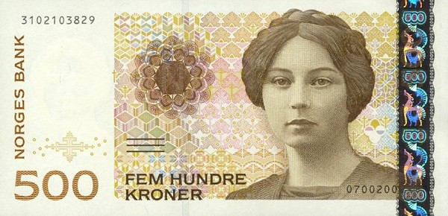
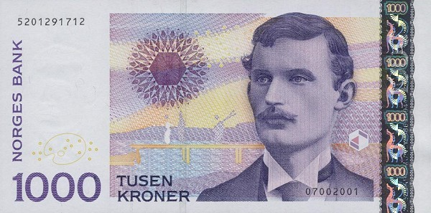
Норвежская крона
На сегодняшний день норвежская крона пользуется славой одной из максимально стабильных валют Европы. Причем эта слава пришла к валюте уже в конце 19 века. За счет того, что Норвегия экспортирует газ и нефть, ей успешно удалось сформировать резервный фонд, а учитывая потребности страны его можно смело назвать неисчерпаемым.
Кроме того защита купюр норвежской кроны самая лучшая в мире, подделать ее практически невыполнимая задача.

Slide 12
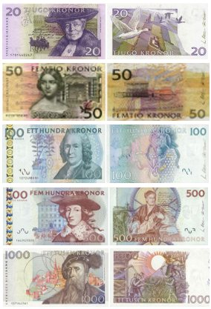
Шведская крона
Несмотря на то, что шведская крона не такая уверенная и устойчивая валюта, как крона норвежская, все равно ее смело можно считать одной из наиболее стабильных валют. На настоящий момент в стране наряду с кроной используется евро (Швеция входит в Евросоюз, но от признания евро своей национальной валютой отказалась).

Slide 13
Сбербанк исследовал мировые резервные валюты 33 стран.
«Наше исследование показало, в каких валютах надежнее всего хранить деньги гражданам, которые не занимаются макроэкономическими изысканиями», — заявил руководитель Сбербанка Герман Греф. Он отметил, что странами-чемпионами с точки зрения устойчивости валют стали Швейцария, Норвегия и Швеция. «Три страны, в которых сохранение валют с точки зрения их устойчивости, девальвации этих валют, разумности макроэкономической политики правительств, достаточности ресурсов для поддержания этих валют являются доминирующими над всеми остальными в мире», — подчеркнул глава крупнейшего российского банка. В следующую тройку по надежности валют вошли Тайвань, Сингапур и Малайзия.
Россия в рейтинге этого исследования заняла 11-е место, по мнению Грефа, «это очень неплохое место», с учетом того, что США на девятом месте.

Slide 14
Спасибо за внимание!

